Slide 1
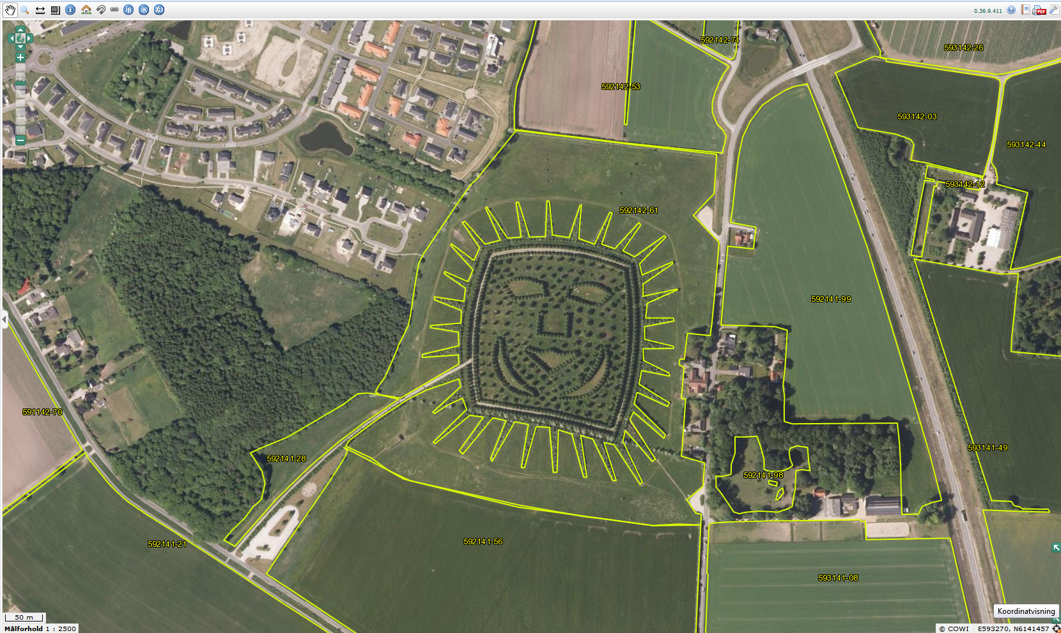
Kort nyt v/ Signe H. Blegmand, Peter R. Eigaard og Tue N. Mørk

Slide 2

Notes:
En stor buket roser til vores samarbejdspartnere hos landmænd og konsulenter
IT
Hjemmeside
Interviews m.m.
Deres input er guld værd i vores arbejde.

Slide 3
Kontakt gerne:
Organisationer
Landbrug & Fødevarer – Maria Skovager Østergaard
Videncentret for Landbrug – Jon B. Pedersen og Marianne Hauggaard-Christensen
Planteavlskonsulenternes forening – Gunnar Jespersen, Sønderjysk Landboforening
De private planteavlskonsulenter – Poul Christensen, Privat Planteavlsrådgivning
Økologisk Landsforening – Claus Østergaard
NaturErhvervstyrelsen
Jesper Munch Jespersen, JEMJ@naturerhverv.dk
Signe Hansen Blegmand, SIB@naturerhverv.dk

Slide 4
Kontakt gerne:
Konsulenter
Bo Secher, Dansk Landbrug Sydhavsøerne
Lars Møller Christensen, Vestjydsk Landboforening
Felix Bendtsen, Gefion
Tine Lund, Kolding Herreds Landbrugsforening
Søren Overgaard Schnipper, AgroPro
Niels Andreasen, NA Plant
Landmænd
Michael Neergaard, Slagelse
Ole Stenholm, Ørbæk

Slide 5
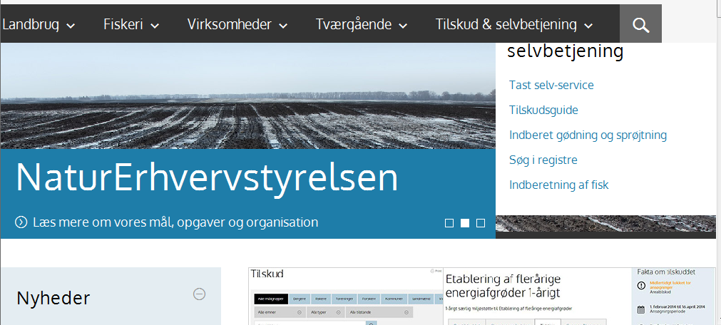

Nyt naturerhverv.dk

Slide 6
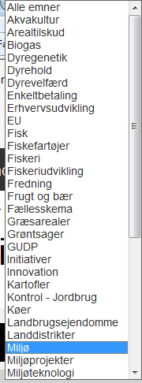
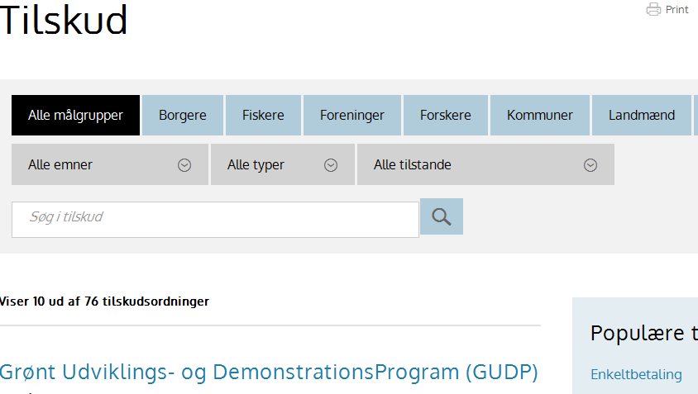

Slide 7
Ansøgningsrunde 2014
Vi sender et postkort til alle ansøgere
Årets folder ligger på hjemmesiden
Fællesskemaet åbner 1. februar
Frister for Fællesskema 2014
Ansøg senest den 16. april
Forsinket ansøgning senest den 12. maj
Indsend ændringer senest den 15. maj

Slide 8
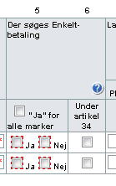
Fællesskema 2014
Nyt felt på markplanen
  Arealer hvor betingelserne for Enkeltbetaling ikke er opfyldt
  Kun til arealer med miljøprojekt, miljøtilsagn eller skovrejsning
  Som falder ind under undtagelsen i artikel 34
  Læs først i Vejledning til Enkeltbetaling
  Oplysningerne bruges til nyt korttema

Slide 9
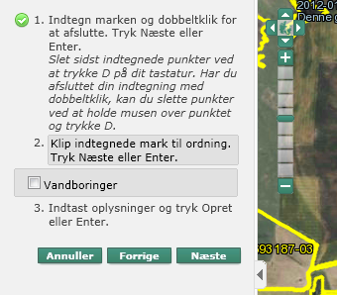
Fællesskema 2014
Nyt for miljø- og økologiordninger:
Vandboringer som særskilte marker
Forsyner 10 husstande eller mere
Miljø– eller økologiordning på marken
Notes:
.

Slide 10
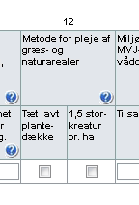
Fællesskema 2014
Nyt for miljø- og økologiordninger:
5-årig pleje af græs
Flere skal vælge plejemetode

Slide 11
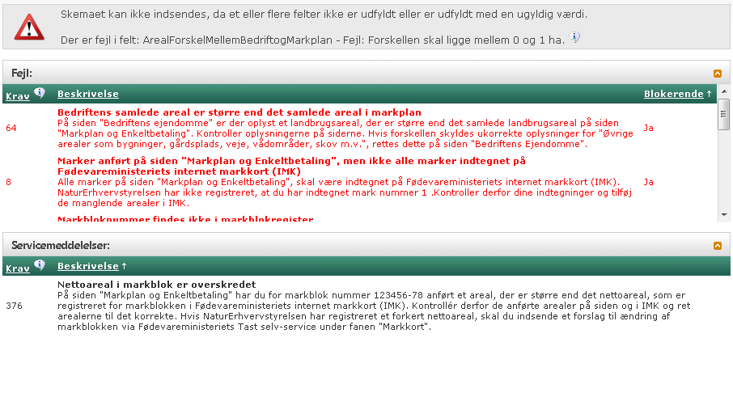


Nyt layout af skemakontrollen
Notes:
.

Slide 12
Kvitteringsbreve 2014
Antal betalingsrettigheder fremgår af kvitteringsbrev for Fællesskemaet
Kvitteringsbrev for ændringer
Ligger kun på fanen ”Breve” i Tast selv-service
Kommer ikke med posten eller på mail
Konsulent får ikke mail

Slide 13
Høringsbreve 2014
Nogle vil få høringsbrev lige efter ansøgningsfristen
Brev ved 1,00 ha overlap eller mere
overlap på 0,20 – 0,99 ha giver advarsel i skemakontrollen
Udvidet brug af breve, hvor man ikke behøver at svare på blokoverskridelser

Slide 14

Færre høringsbreve?
Læs mere på naturerhverv.dk/faellesskema
Brug knappen ”Vis ændrede markblokke”
Tjek tara-areal i markblokke
Tjek naboers indtegning før ansøgningsfristen
Kør skemakontrol i ændringsperioden

Slide 15
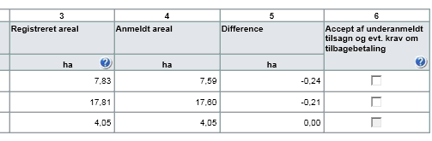
Færre høringsbreve?
Læs mere på naturerhverv.dk/faellesskema
For miljø- og økologitilsagn
Slå korttema med tilsagn til, når I tegner
Acceptér evt. underanmeldelse

Slide 16
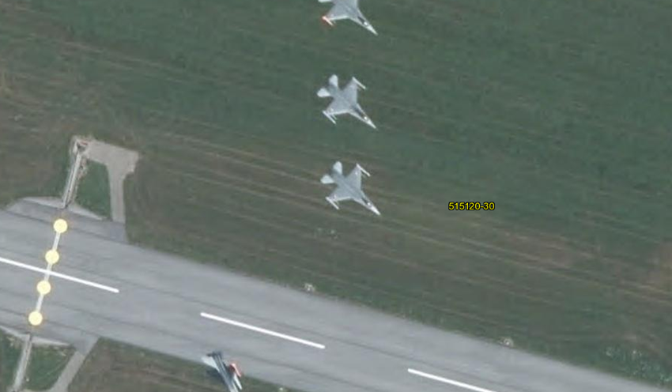
Kort nyt
Af Peter Ritzau Eigaard, Enhedschef, Center for Kontrol

Slide 17
Opdatering af markblokke
3 års cyklus – hvad er det
    Ingen markblokke er ældre end 3 år gamle pr 1. februar 2014
    Ca. 120.000 markblokke gennemgås årligt (AUT og DK).
    Ca. 30 – 35 % af disse redigeres.
Kortsigtet mål
    Nedbringelse af underkendelsesrisiko
    Bedre markblokke skal reducere blokoverskridelser og genoptagelsessager
Langsigtet mål
    Nedbringelse af kontrolrate på EB ansøgninger til 1 % i stedet for 5 %

Slide 18
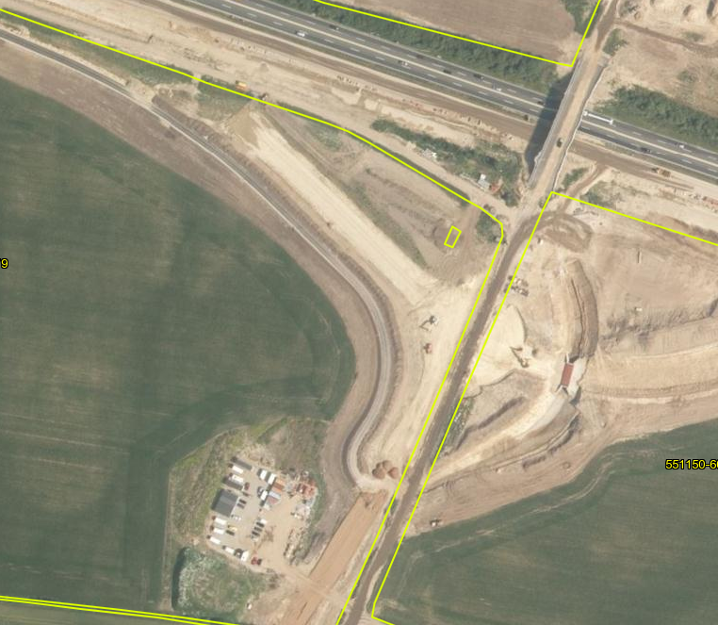
Opdatering af markblokke
Strategi for markblokkene i ansøgningsperioden
    NAER vil opdatere færrest muligt markblokke i ansøgningsperioden
    Markblokke der redigeres i ansøgningsperioden
    Ændringsønsker og åbenlyse fejl

Slide 19
Ændringsforslag
Hvad godt kommer der ud af det?
  Færre markblokoverskridelser
  Alle støtteberettigede marker i markbloktemaet
  Færre breve

Slide 20
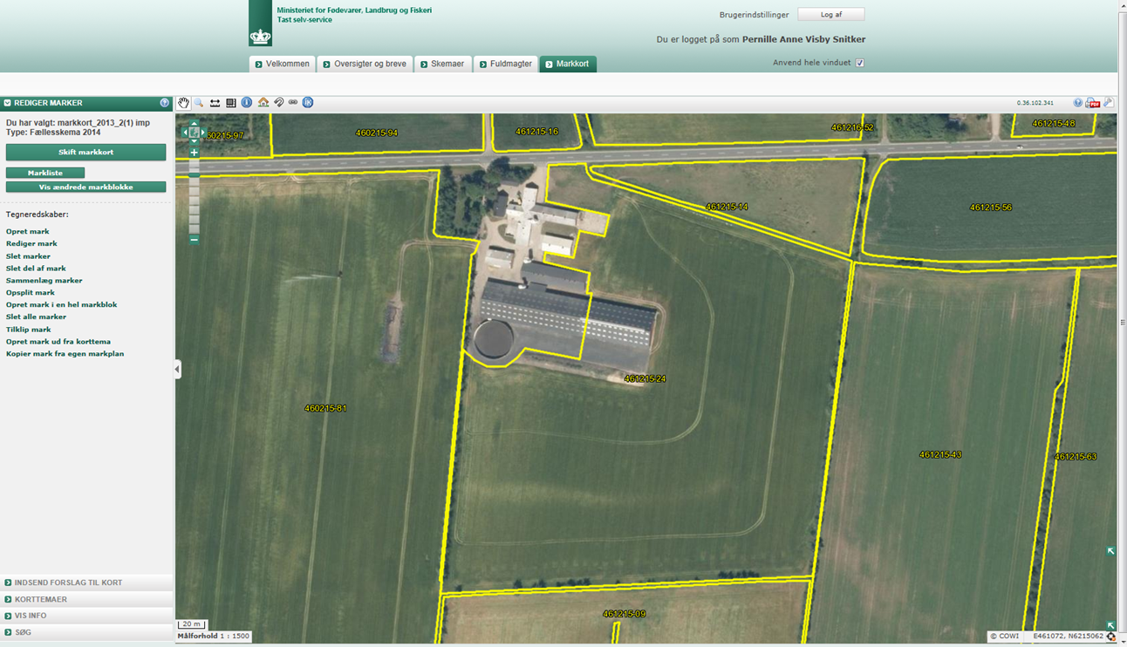
Manglende ændringsforslag

Slide 21
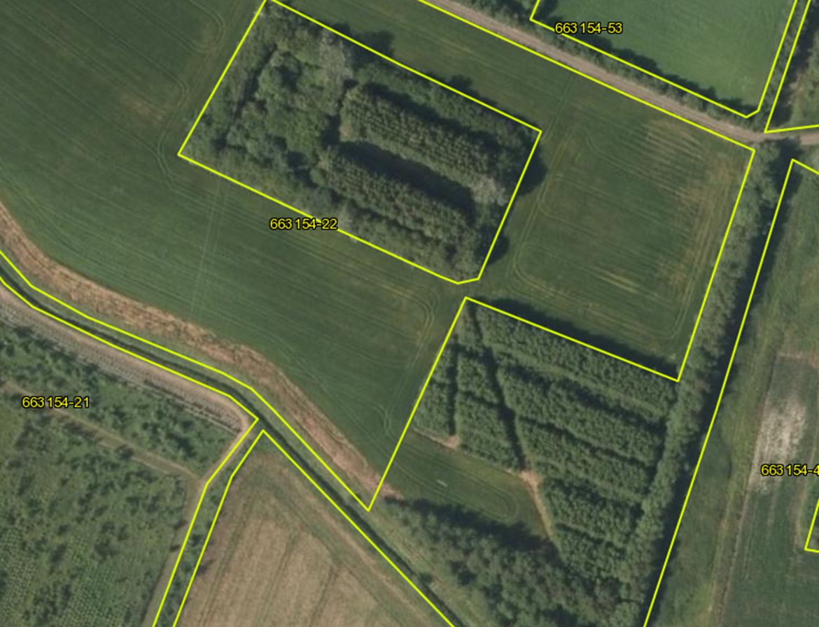
Eksempel fortsat….

Slide 22
Ændringsforslag
Muligt hele året
Modtagne ændringsforslag de seneste 3 år
      2011 10.500
      2012 12.500
      2013 7.900
Sagsbehandlingstid maks. 2 uger i ansøgningsperioden
Fyldig kommentar til ændringsforslaget
Tydelig angivelse af hvilke forhold, der bør ændres
Notes:
.

Slide 23


Tydelige ændringsønsker
Eksempler:
  ”Blok er større nu og har været det siden juni”
  ”Blokfejl”.
  ”Læg markblokkene for mark 7 og 4 sammen”.

Slide 24
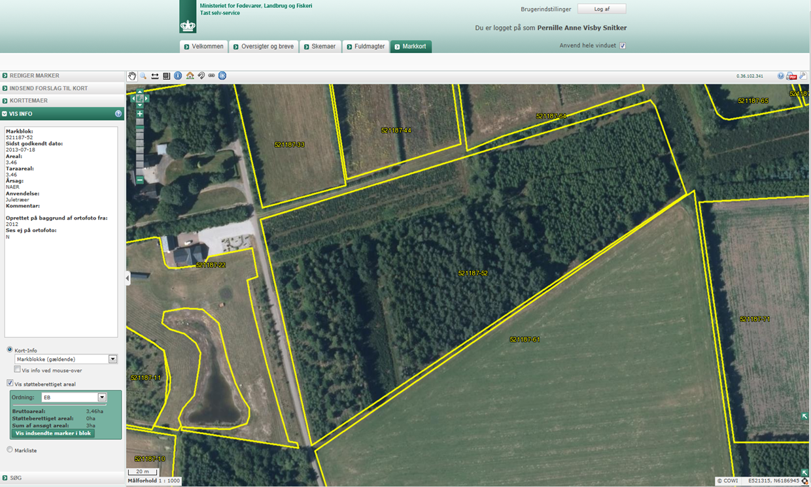
Taraareal og f.eks. juletræer

Slide 25
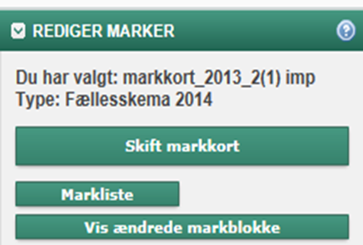

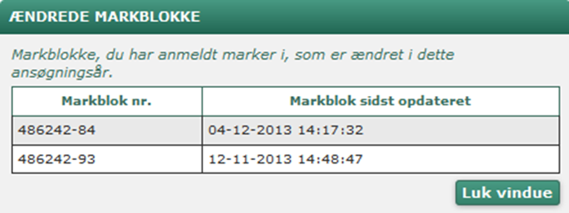
Hvordan kan jeg se, om markblokken er opdateret i 2013?

Slide 26
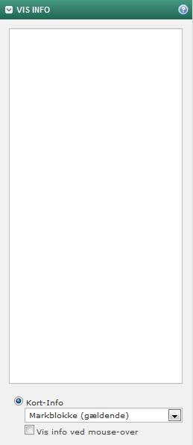
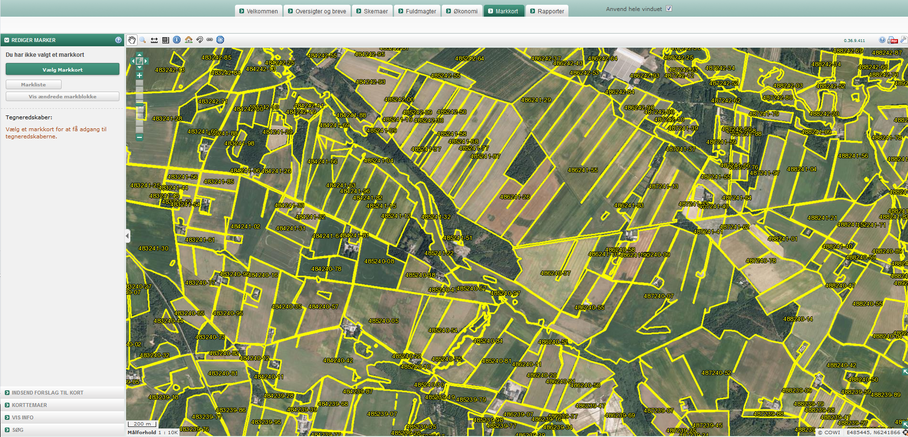

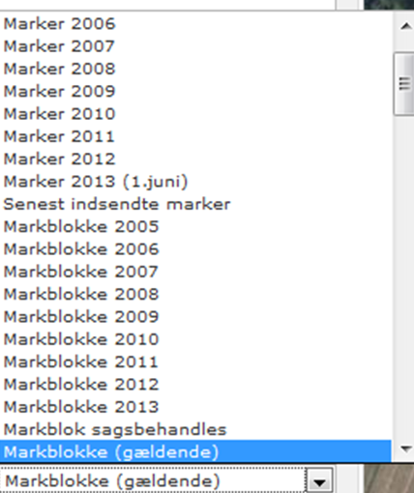
Hvordan jeg kan se data på markblokken

Slide 27
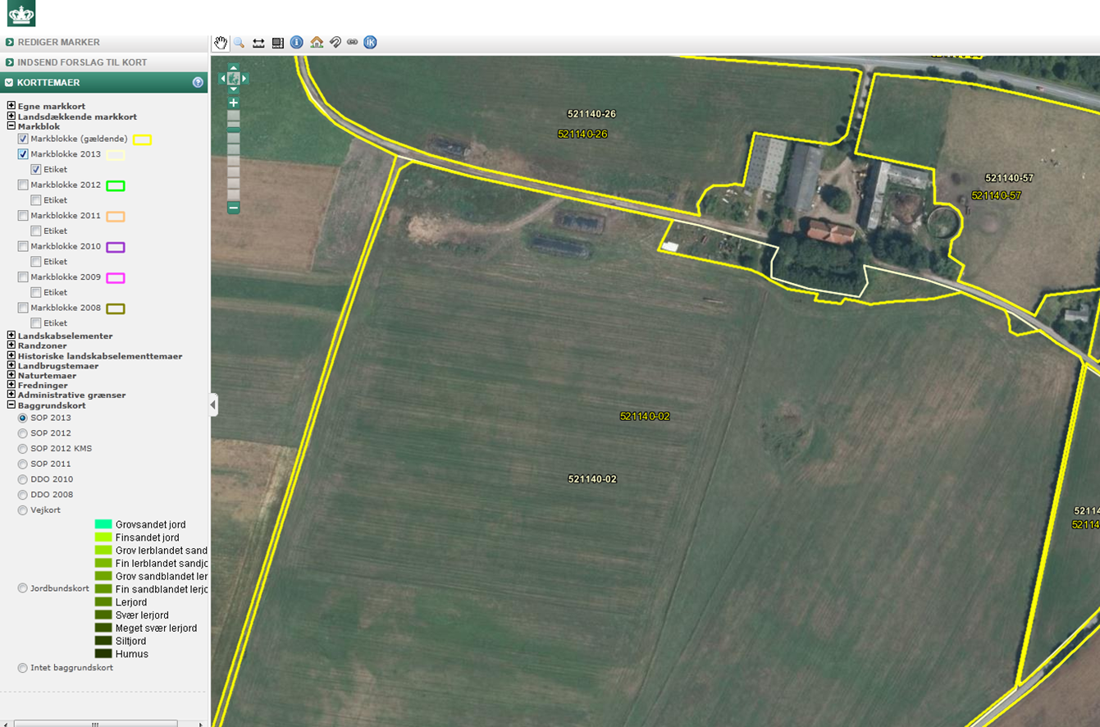
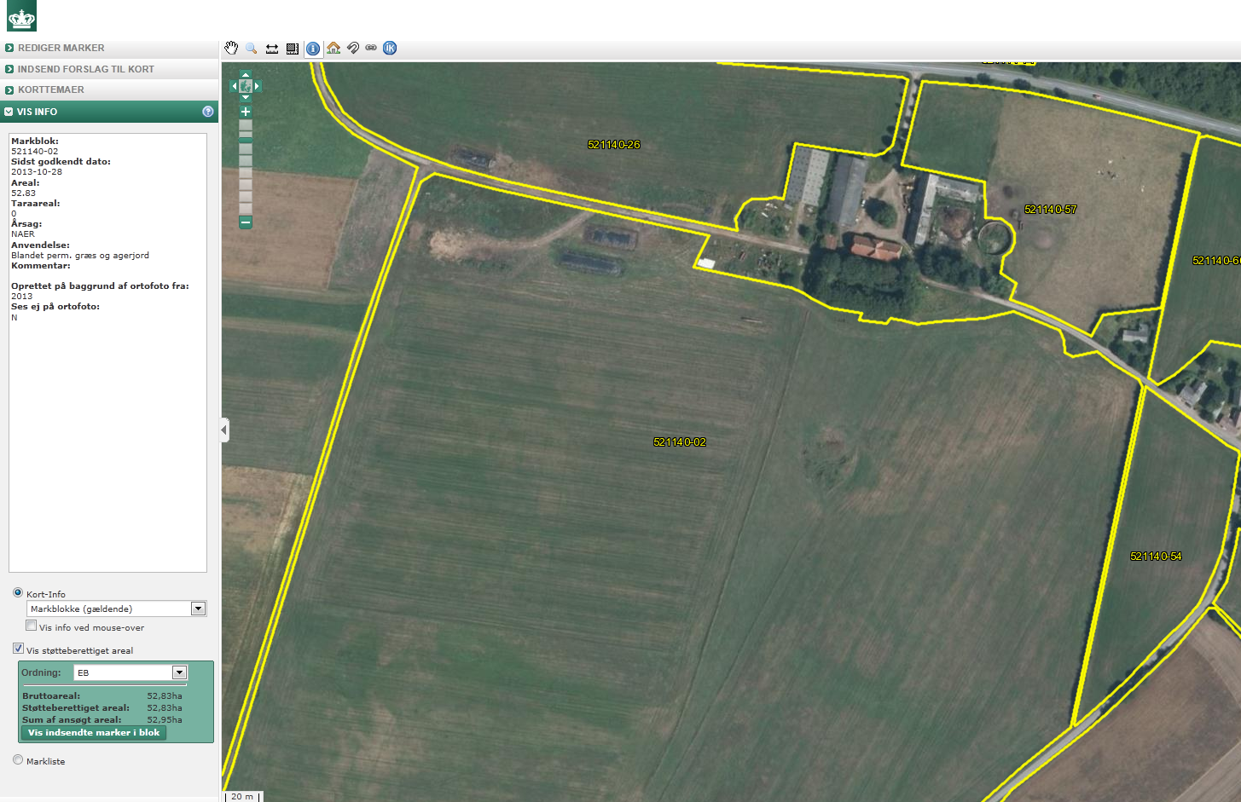
Eksempel

Slide 28
Performance og IT
Vi arbejder stadig og hele tiden på at forbedre performance.
MEN der er ting, vi ikke kan ændre på og som skal varetages lokalt:
Internet Explorer 10 er ikke kompatibel med IMK, vi anbefaler Firefox.
Citrix, terminalservere mm. er udfordrede ift. IMK.
Lokal langsom PC.
Der kører mange programmer i baggrunden på egen PC. Og/eller der er mange sider åbne i browseren på samme tid.

Slide 29
Forbedringer i IMK til 2014
Disse får I:
Ny tilknytningsknap: Kopierer og tilknytter sidst indsendte markkort
Print med markblokke i 1:15k
Forbedret printkvalitet
Mulighed for at kopiere marker fra andre markkort (nyttig når man har overtaget jord, eller man ikke bortforpagter længere)
Værktøj til automatisk oprettelse af delmarker ved vandboringer.
Disse får I ikke til 2014:
Organisering af temaer
Ændring af genvejstaster

Slide 30
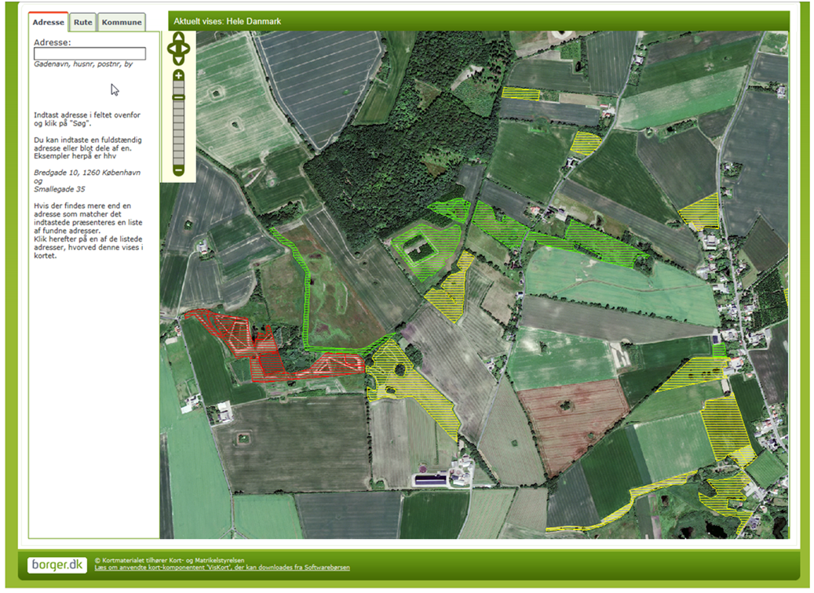
Risikokort for permanent græs
VisKort.dk

Slide 31
Reklame
Frie grunddata
Frie grunddata – hvad er det?
  F.eks. gratis adgang til fx ortofotos, højdedata
Du kan læse mere om, hvilke data der er frit til rådighed på : http://www.gst.dk/Emner/Frie_data/
    Hvordan får jeg fat i grunddata?
    Skal jeg have et bestemt program?

Slide 32
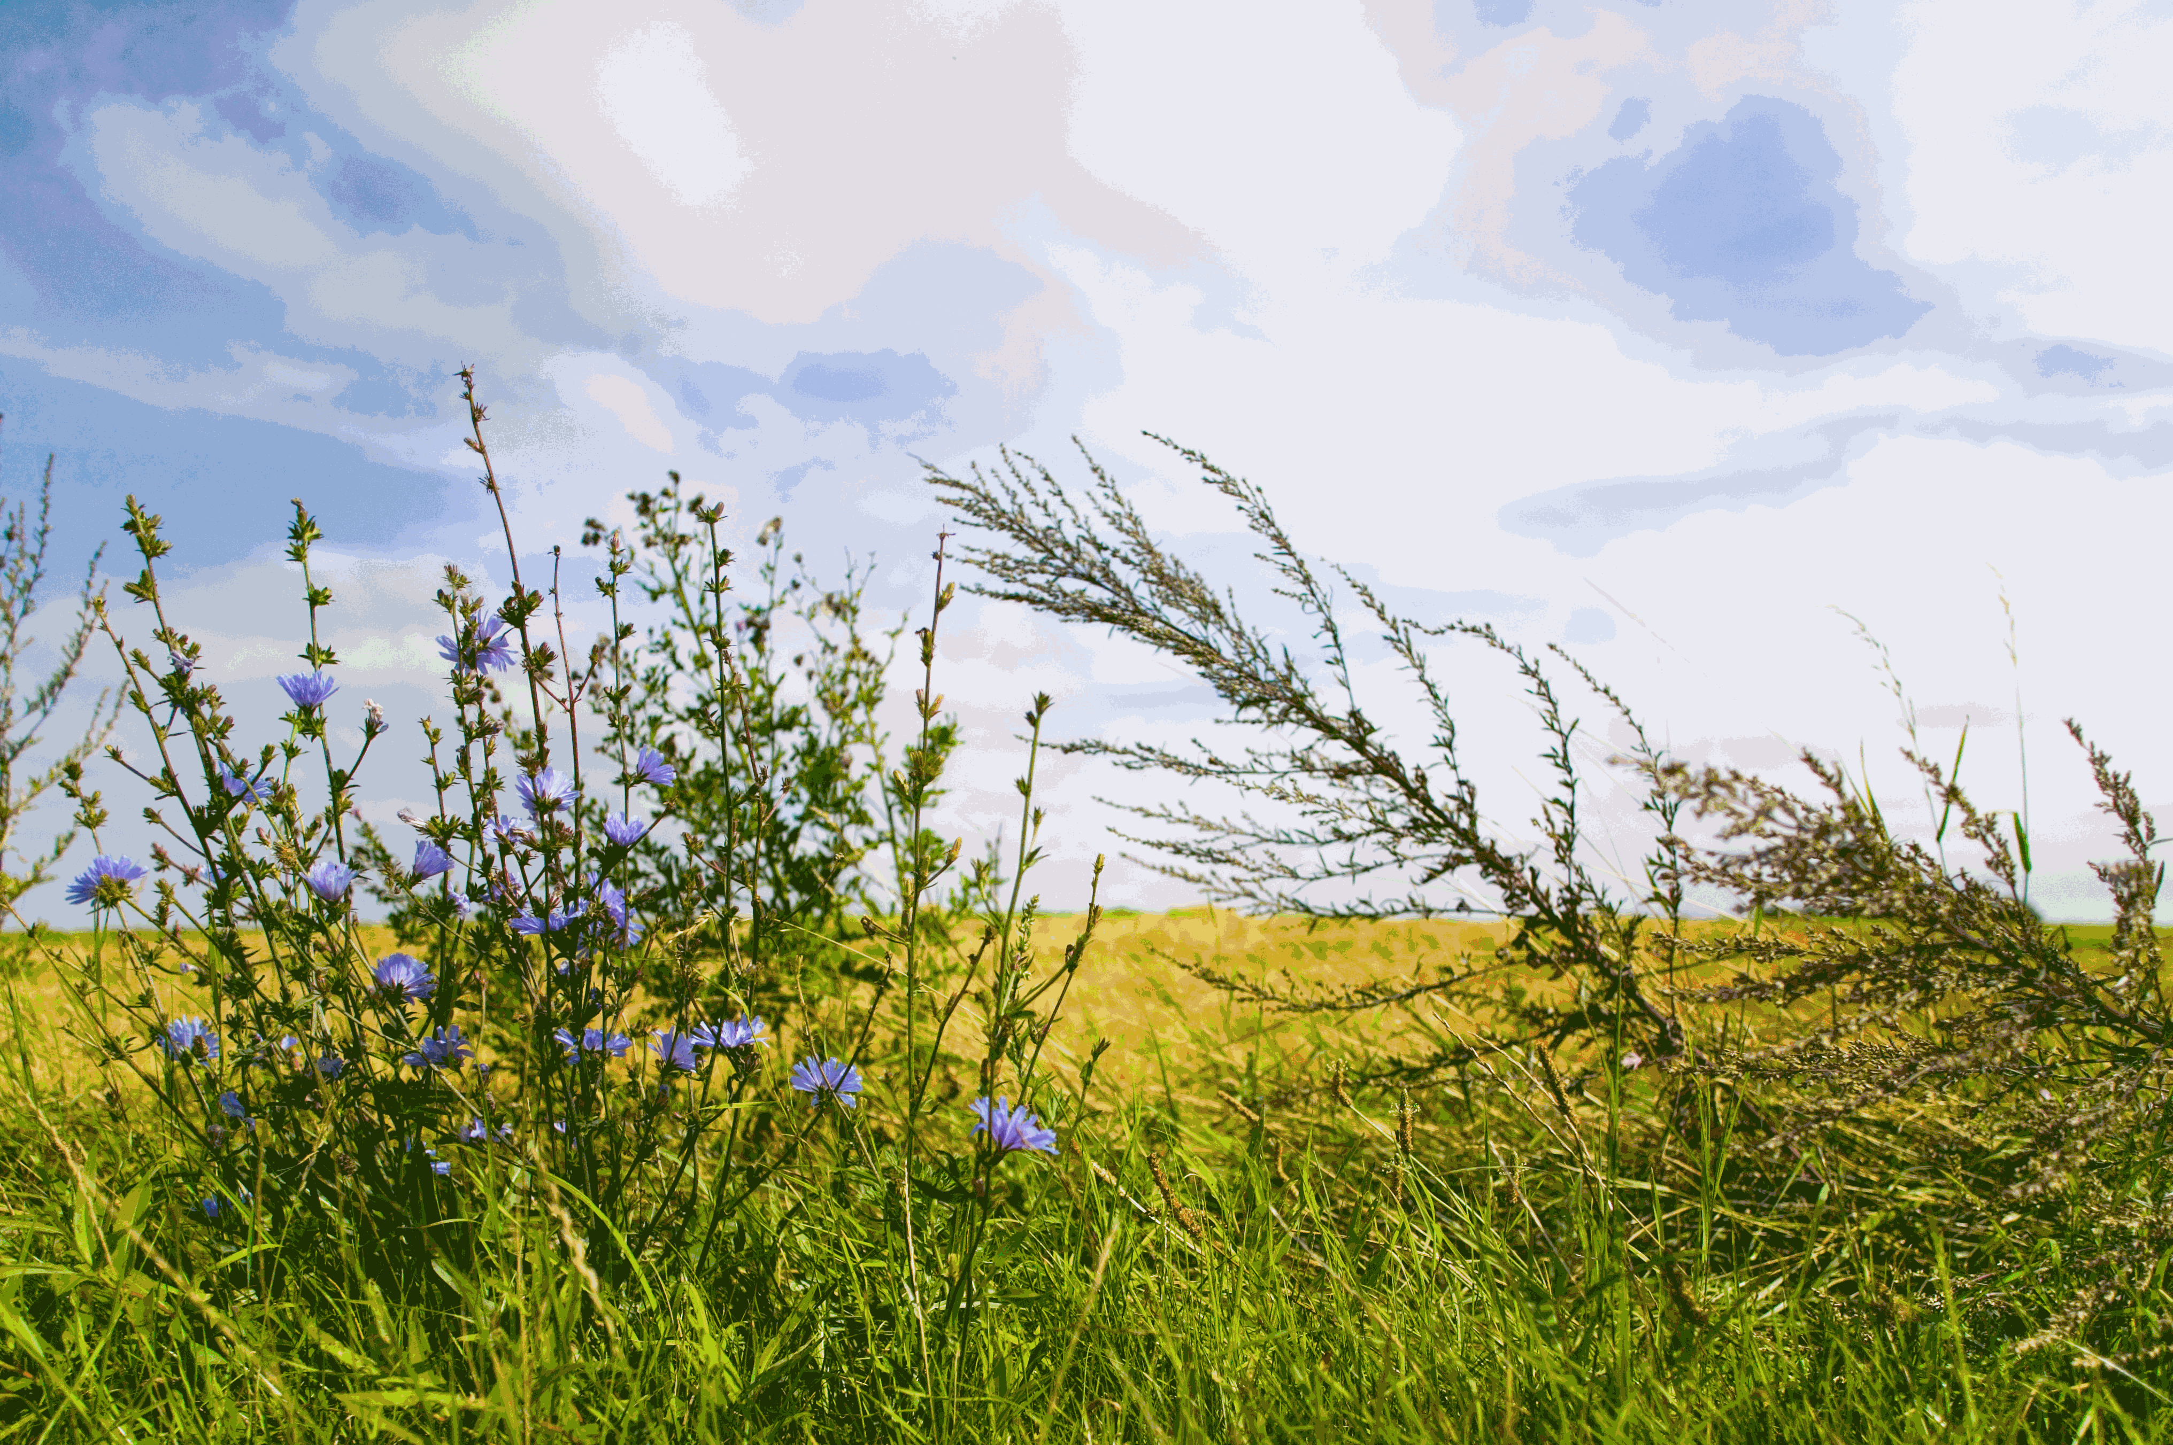
God Landbrugsmæssig og
Miljømæssig stand (GLM)
Af Tue Mørk

Slide 33
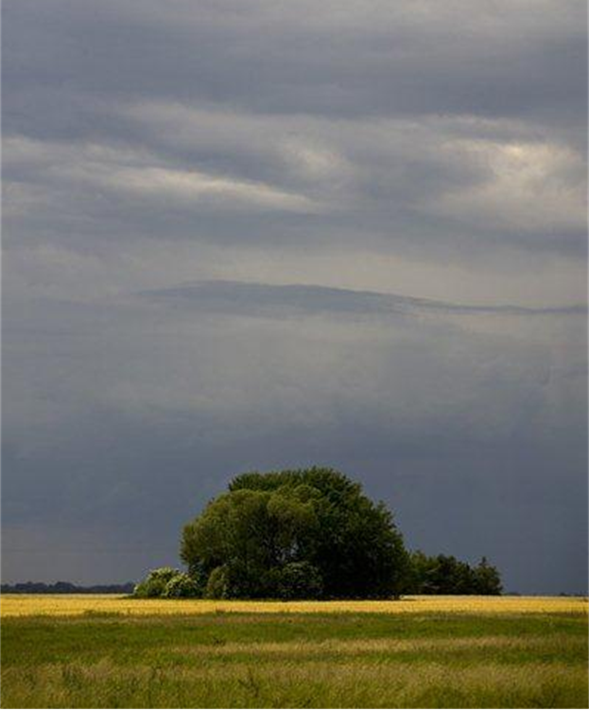
Hvad er GLM ?
GLM er en støttebetingelse.
Omfatter alle landbrugsarealer.
Overtrædelse af GLM reglerne kan
medføre støttereduktioner på
1-5 % af den samlede støtte

Slide 34
GLM problemområder i EU
Problem |  | Danske krav
Jorderosion | 1 | Udyrkede arealer skal holdes plantedækket
 | 2 | Slåning af udyrkede arealer - slåning/afgræsning af omdriftsgræs - forbud mod jordbearbejdning på skråninger
Jordens indhold af organiske stoffer | 3 | Forbud mod afbrænding af halm
Jordens struktur
Minimumsniveau for vedligeholdelse – bevarelse af landskabstræk og levesteder | 4 | Fortidsminder og vandhuller
 | 5 | Bekæmpelse af Flyvehavre og Bjørneklo
 | 6 | Slåning eller græsning af permanente græsarealer
Beskyttelse og forvaltning af vand | 7 | 2 m bræmmer
 | 8 | Overholdelse af indvindingstilladelser

Slide 35
Nyt GLM krav i 2014 mod jorderosion
Forbud mod jordbearbejdning på arealer med en hældning på minimum 12 grader
Jordbearbejdning må ikke foretages i perioden fra høst til 1. april det følgende år (krav 4.14)
Omfatter ca. 7000 ha. heraf er ca. 6000 ha græs eller flerårige afgrøder.

Slide 36
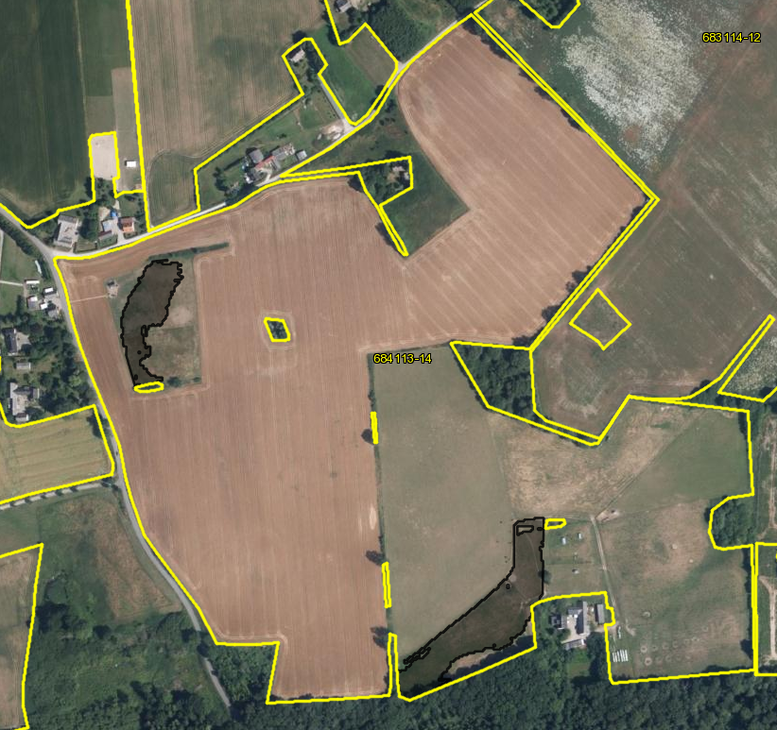
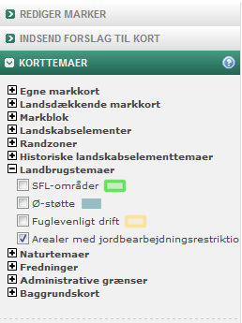

Slide 37

Landskabselementer i 2014 (krav 4.13)
GLM – fortidsminder og små søer og vandhuller med tilhørende randbevoksning op til 2000 m² må ikke fjernes ødelægges eller reduceres
Formålet er at bevare GLM –
landskabselementerne
som levesteder og landskabstræk.

Slide 38
Landskabselementer i 2014 (krav 4.13)
GLM landskabselementer vil fremgår som et særligt lag i IMK pr. 1 februar 2014
Vandhuller mindre end 100 m² er ikke omfattet
Skal ligge helt inde i markblok for at være omfattet af kravet

Slide 39
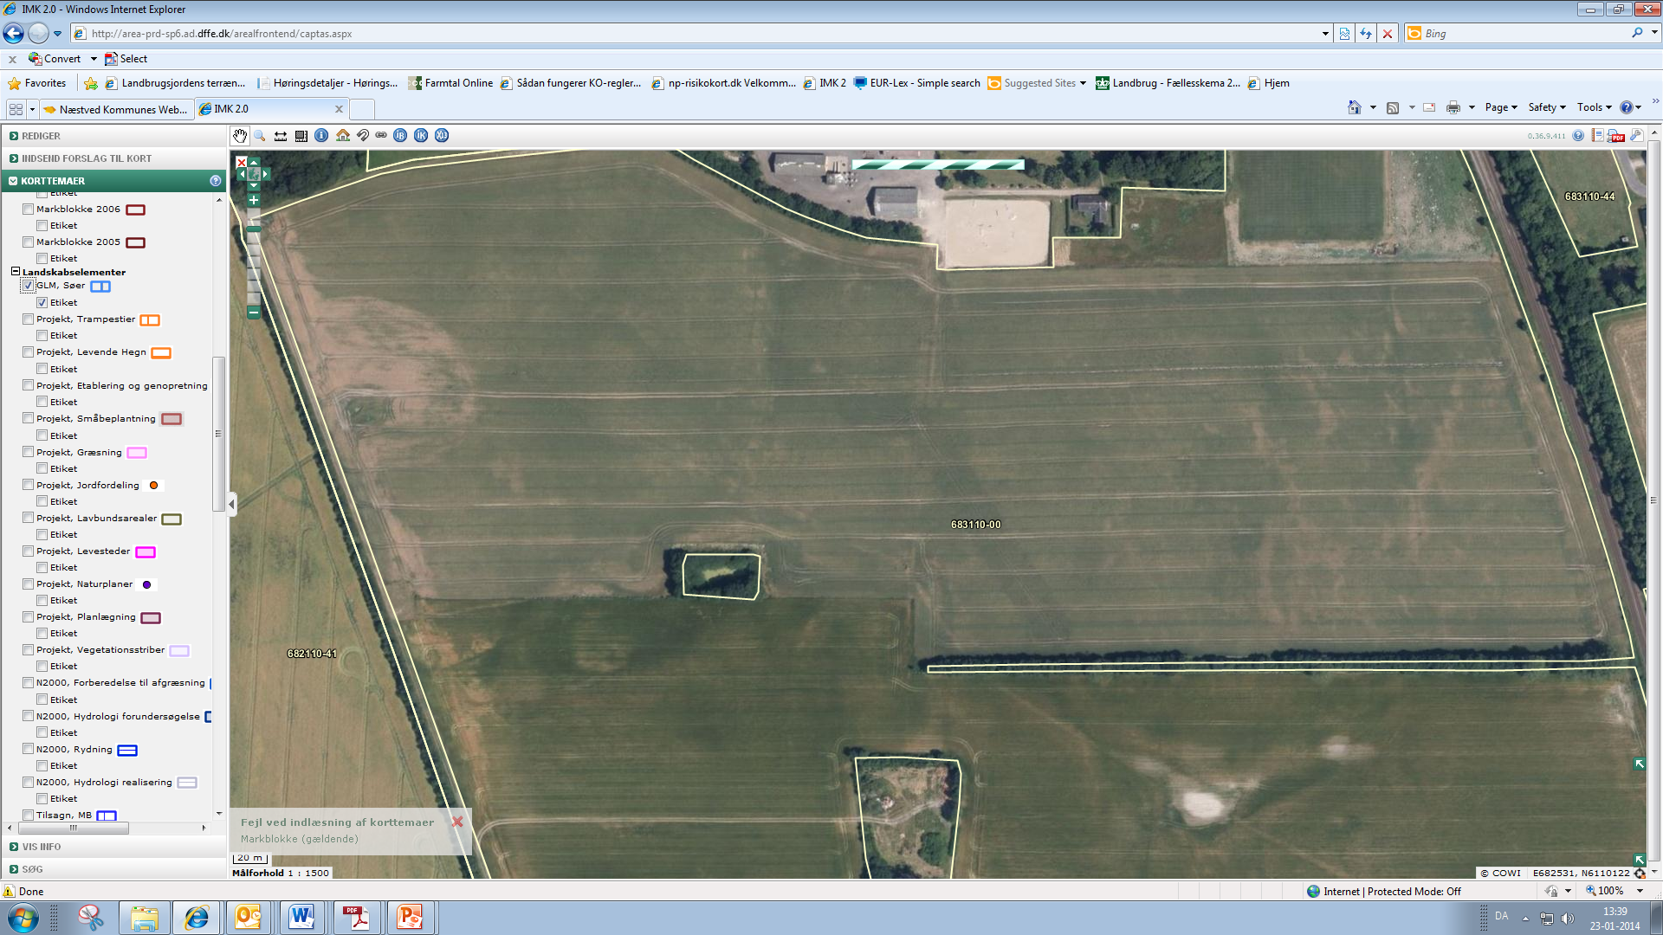
GLM søer og vandhuller - eksempel

Slide 40
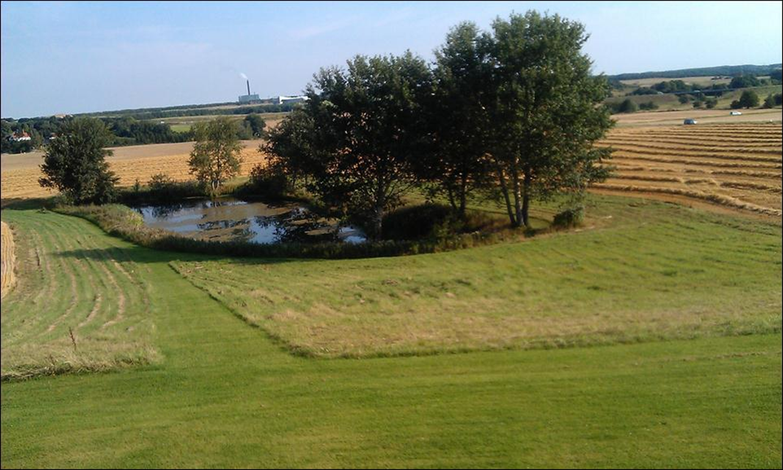

Slide 41
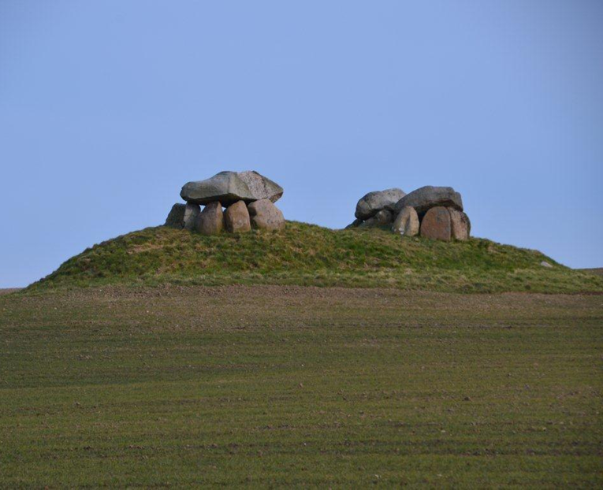
Landskabselementer i 2014 (krav 4.13)
GLM – landskabselementer er EB støtteberettigede
Husk at opskrive markens areal hvis der er et GLM fortidsminder eller vandhuller.
Hvis du opskriver markens areal skal du huske at ændre N-kvoten beregningen med landskabselementets areal

Slide 42
Hvad skal jeg være opmærksom på ?
Betalingsrettigheder
Stejle skråninger
Indsend ændringsforslag, hvis du opdager fejl.

Slide 43
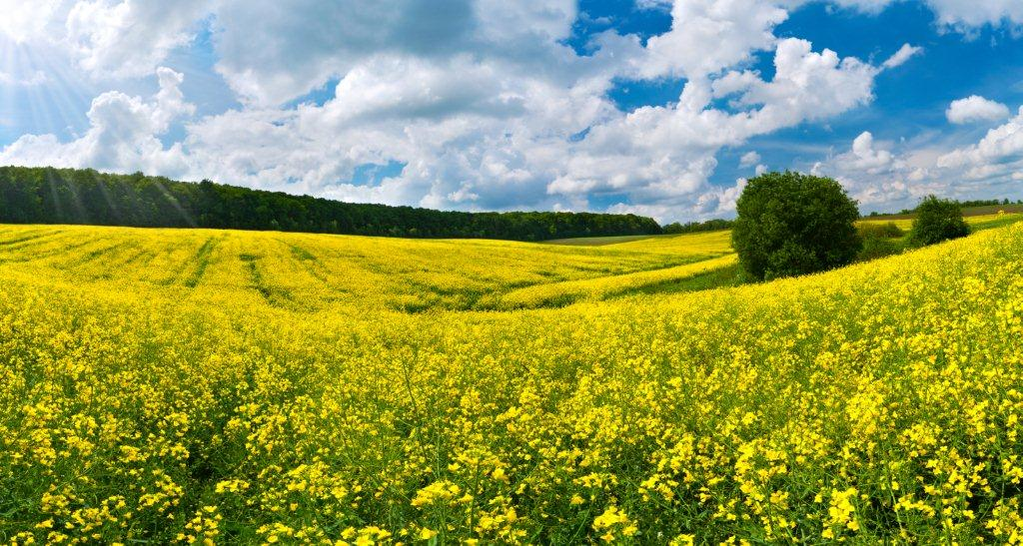
GLM og landbrugsreformen
GLM - landskabselementerne kan indgå som en del af de 5 % miljøfokusarealer, der stilles krav om, fra 2015.

Slide 44
Spørgsmål

Slide 45
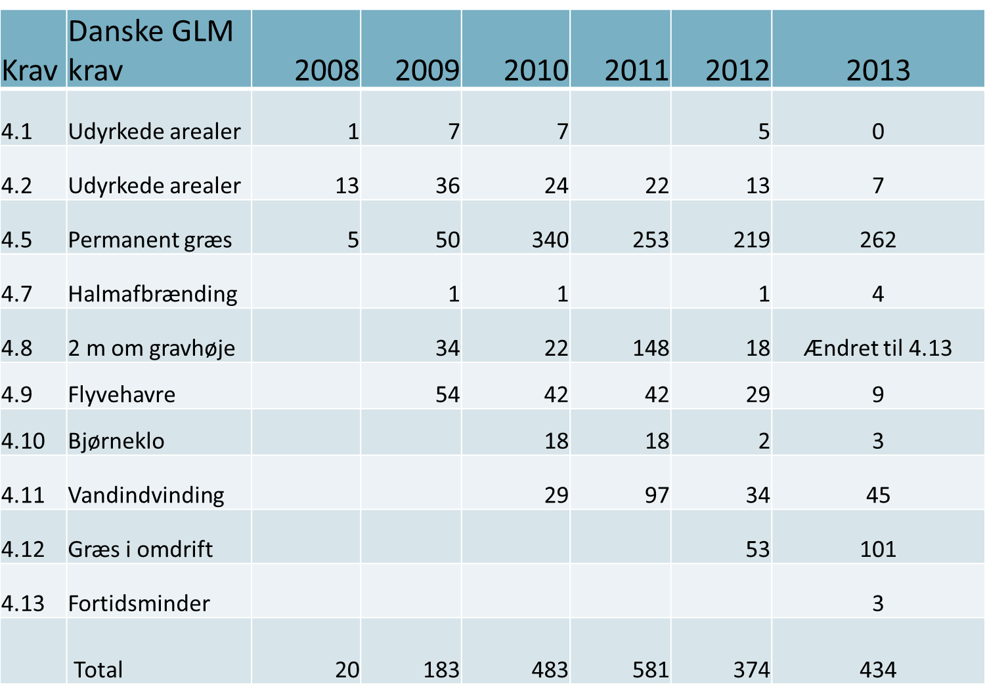

Slide 46
